Slide 1

数据结构和算法
作者：小甲鱼
让编程改变世界
Change the world by program

Slide 2
八皇后问题
八皇后问题，是一个古老而著名的问题，是回溯算法的典型例题（这节课小甲鱼先用递归算法来解）。
该问题是十九世纪著名的数学家高斯1850年提出：
  在8X8格的国际象棋上摆放八个皇后，使其不能互相攻击，即任意两个皇后都不能处于同一行、同一列或同一斜线上，问有多少种摆法。
高斯先生当年由于没有学好计算机编程，没日没夜地计算呀，得出结论是76种，硬生生把自己给“搞死”了！对了，当年还没有计算机......
正确的结果应该是92种，小甲鱼这节课和大家一起边敲代码边总结思路！

Slide 3
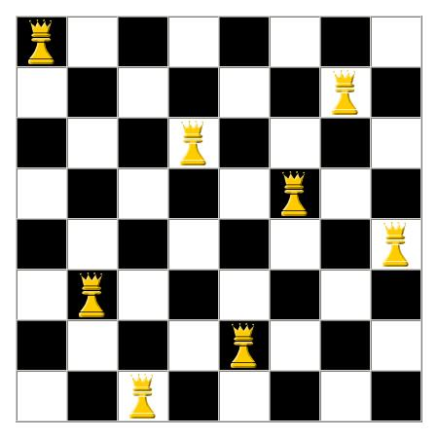
这是其中一种解法

